Slide 1
BELAS KASIHAN ILAHI

Slide 2
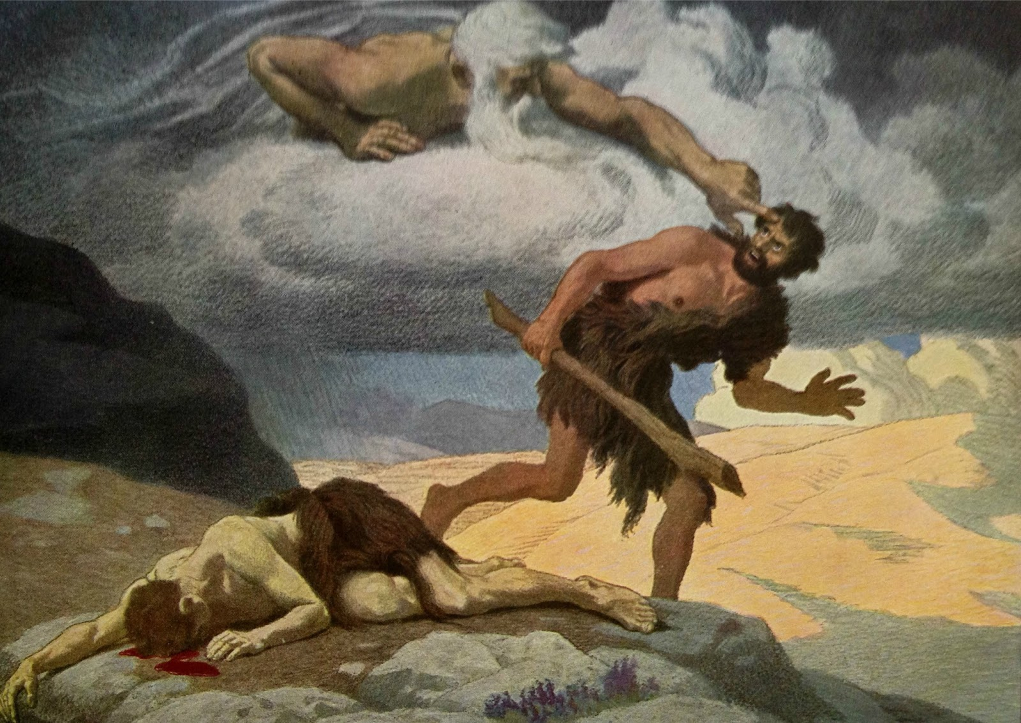
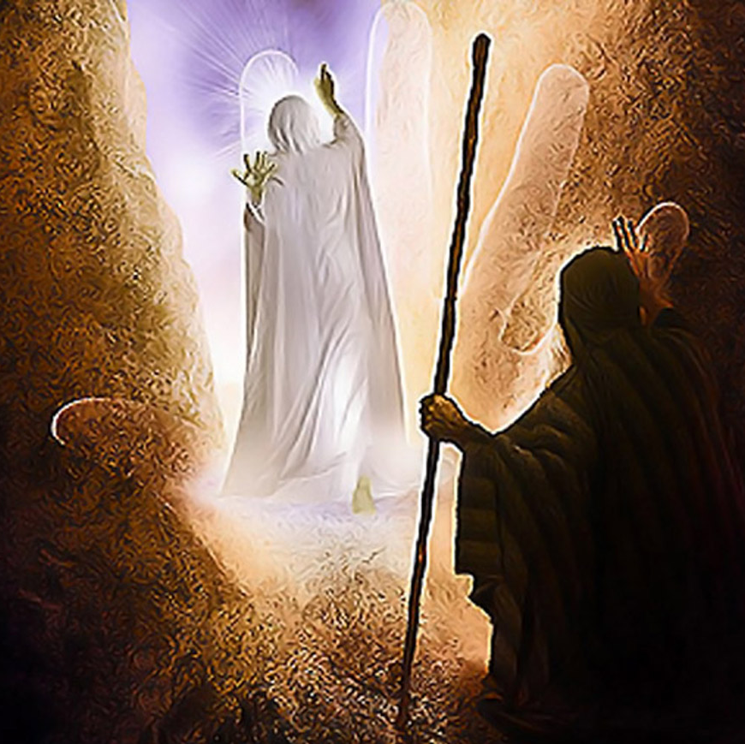
“KASIHANILAH KAMI” (Mazmur 123:3)
Belas kasihan adalah perasaan iba atau pengampunan yang ditunjukkan kepada seseorang yang mempunyai kuasa untuk menghukum atau menyakiti. Persis seperti itulah yang Tuhan lakukan terhadap Kain. Ini adalah kualitas utama yang Tuhan tunjukkan kepada Musa.
Ketika kitab Mazmur berbicara tentang belas kasihan Allah, ia menggunakan tiga kata Ibrani yang berbeda: “hesed,” “raham,” dan “hanan.”
“Kasihanilah [ hanan ] aku, ya Allah,
menurut kasih setia-Mu [ hesed ],
hapuskanlah pelanggaranku menurut rahmat [ raham ] -Mu yang besar!” (Mazmur 51:1)
“TUHAN adalah penyayang [ raham ] dan pengasih [ hanan ],
panjang sabar dan berlimpah kasih setia [ hesed ].
Tidak selalu Ia menuntut, dan tidak untuk selama-lamanya Ia mendendam. Tidak dilakukan-Nya kepada kita setimpal dengan dosa kita, dan tidak dibalas-Nya kepada kita setimpal dengan kesalahan kita,” (Mazmur 103:8-10)

Slide 3
HESED
Ini adalah kata Ibrani yang paling banyak digunakan dan terjemahan terbaiknya adalah: “kasih setia.” Dalam konteks apa Tuhan menyatakan kasih setia ini?
Pada waktu bencana, penganiayaan, penyakit, badai atau penganiayaan. Mazmur 40:11-12; 57:1-4
Untuk membebaskan tawanan dari bahaya atau memberikan kebebasan. Mazmur 59:16-17; 94:18; 109:26
Untuk menghidupkan. Mazmur 119:88, 149, 159
Untuk melindungi. Mazmur 32:10; 36:10-11
Untuk memberi harapan. Mazmur 33:18, 22; 147:11
Berhubungan dengan kekekalan. Mazmur 89:2, 28; 100:5; 103:7; 106:1; 117:2; 138:8

Slide 4
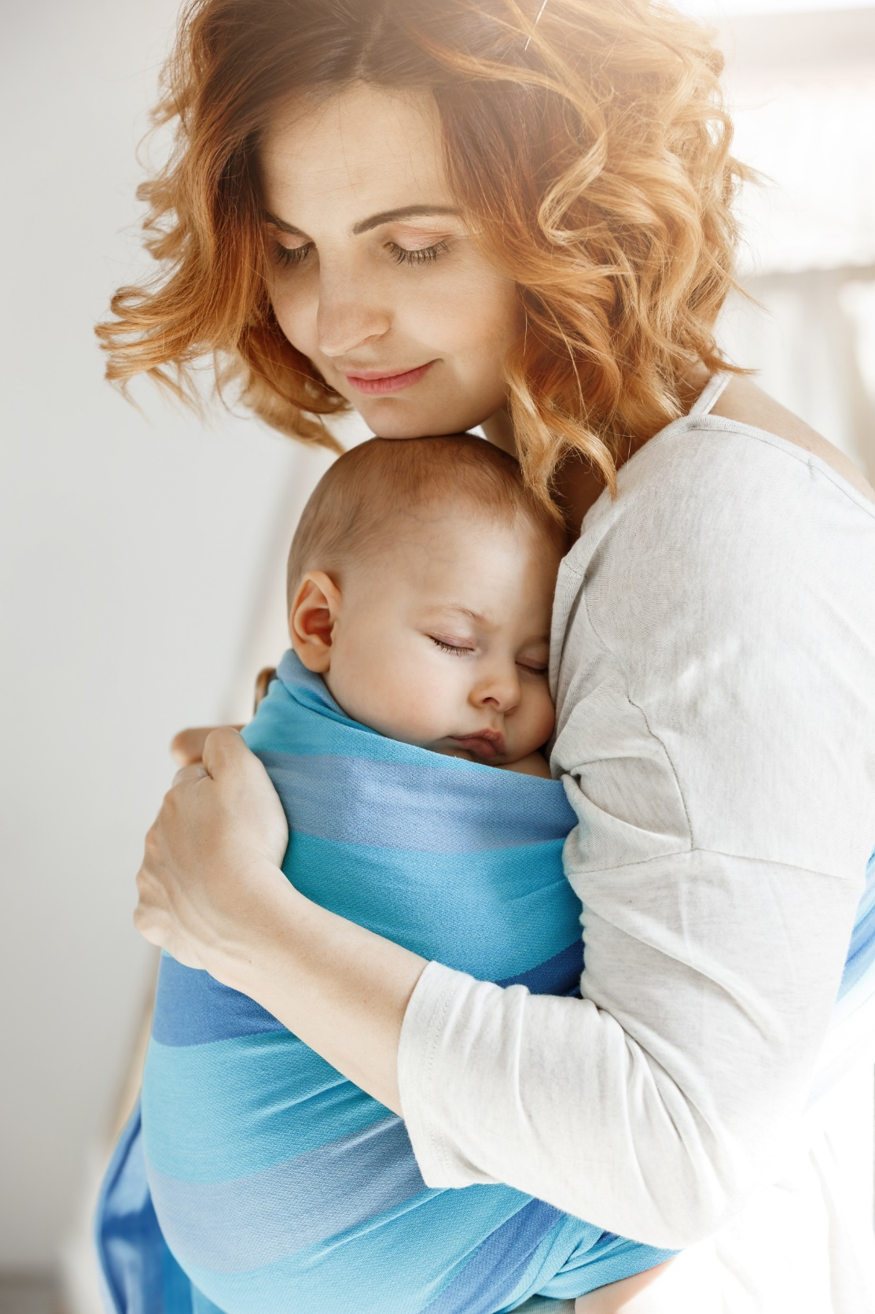
RAHAM
Kata Raham berasal dari kata benda Ibrani yang berarti “rahim,” sebuah kata yang mengandung gagasan tentang kasih sayang seorang ibu terhadap bayinya.
Kebaikan yang jauh melebihi apa yang layak diterima siapa pun
Antitesis kemarahan
Kebaikan terhadap bawahan
Kejadian 43:14; 1 Raja 8:50
Amos 1:11; Zakharia 1:12-17
Nehemia 1:11; Mazmur 106:46
Tuhan menunjukkan belas kasihan-Nya kepada mereka yang terkena dampak dosa dan yang telah mengecewakan-Nya. Meskipun kita tidak layak menerima belas kasihan-Nya, Dia mengangkat kita dengan kasih karunia-Nya dan mengembalikan kita ke dalam perkenanan-Nya.

Slide 5
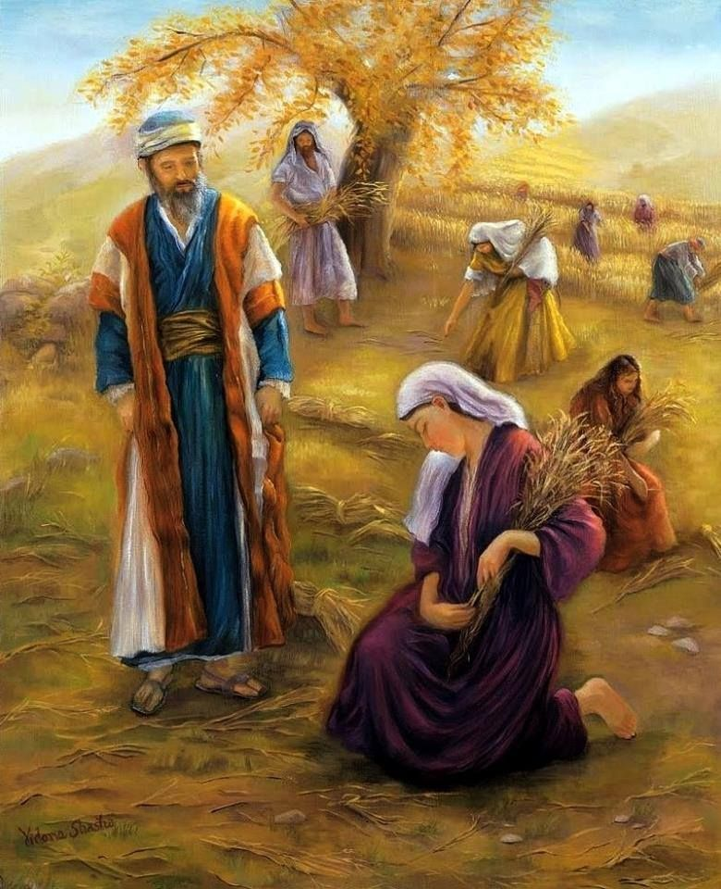
Kata Hanan merupakan kata kerja yang berarti “berbaik hati, berbelas kasihan, murah hati, mengasihani seseorang.” Kata ini biasanya digunakan dalam ungkapan “memang aku mendapat belas kasihan dari padamu…” (mis. Rut 2:13), meskipun kata ini terutama digunakan dengan Tuhan sebagai subjeknya. Kapan Tuhan menunjukkan belas kasihannya?
HANAN
Dia memberikannya kepada mereka yang menginginkannya (Kej 6:8; Ams 3:3-4; Yes 30:19)
Dia menahannya ketika dia ditolak (Yer 16:13)
Dia berseru siapa yang mengenal Tuhan (Mzm 4:1; 86:15-17)
Kita meniru Tuhan ketika kita menunjukkan Dia kepada orang lain (Mzm 37:21, 26; 112:4-5)
Dia menunjukkannya dengan memberikan makanan kepada mereka yang membutuhkan (Mzm 111:4-5)
Kita rindu Tuhan menunjukkannya kepada kita (Mzm 123:2)

